Slide 1
Apunte Nº8 Lenguaje C – Archivos
Fundamentos de Programación

Slide 2
Lenguaje C – Archivos, Introducción
Introducción:
Los datos tratados en sus programas, han existido sólo en la memoria principal (RAM)…. Esto quiere decir que al terminar la ejecución de su programa, todo “se pierde” (no queda respaldo en el computador).
Los datos que desee mantener en el tiempo, se deben almacenar en un dispositivo de memoria secundaria (generalmente el Disco Duro). Estas colecciones de datos se conocen como archivos.
Un archivo es un conjunto de bits almacenado en un dispositivo de memoria secundaria, que puede ser almacenado con un conjunto de propiedades. El sistema operativo se encarga de recuperarlo, para que un programa tenga acceso a él.
Un archivo es identificado por un nombre y la ruta dentro del directorio de carpetas que lo contiene.

Slide 3
Lenguaje C – Archivos, Introducción
Tipos de Archivos:
Hay dos tipos de archivos: archivos binarios y archivos de texto.
Archivos Binarios:
Un archivo binario es una secuencia de bytes que tienen una correspondencia uno a uno con un dispositivo externo. (Es decir los bytes no se interpretan según el estándar ASCII).
Ejemplos de estos archivos son: Fotografías, Imágenes, Texto con formatos, Archivos Ejecutables (aplicaciones), Audio, etc.
Archivos de Texto:
Un archivo de texto es una secuencia de caracteres (según su ASCII) organizados en líneas terminadas por un carácter de nueva línea (un “Enter”).
En estos archivos se pueden almacenar, códigos fuente de programas, texto plano (es decir, texto sin formato – no como en Word), base de datos simples, etc.

Slide 4
Lenguaje C – Archivos, Introducción
Archivos en C:
El lenguaje de programación C, permite las siguientes operaciones sobre un archivo:
Leer su contenido (tal como puede leer los datos que ingresa el usuario desde teclado)
Crear un archivo, y escribir en él.
Sobreescribir un archivo ya existente.
Añadir al contenido de un archivo ya existente.
Para realizar todas estas operaciones en su programa, debe crear una variable que le permita apuntar al archivo que desea manipular: para esto su variable debe ser de tipo FILE *.
Lo primero que debe hacer es abrir el archivo (si existe) o crearlo (si no existe).
Luego, si el archivo se abrió correctamente, usted puede realizar las operaciones que desea sobre él.
Cuando termina el proceso usted debe cerrar el archivo.
Además, usted puede manipular uno o más archivos al mismo tiempo en su programa, usando para cada archivo una variable del tipo FILE *.
Las funciones necesarias para el trabajo con archivos están definidas en la librería estándar "stdio.h“ (El lenguaje C –puro- no tiene palabras reservadas que realicen las operaciones de E/S).

Slide 5
Lenguaje C – Apertura de Archivos de Texto
Apertura de un archivo de texto: Función “fopen”.
Sintaxis:
FILE *arch; //o el nombre que usted quiera (representativo)
arch = fopen(nombre_archivo, modo);
Si la variable arch contiene un NULL (o 0), es porque no pudo abrir el archivo.

Slide 6
Lenguaje C – Apertura de Archivos de Texto
Apertura de un archivo de texto: Función “fopen”.
Sintaxis:
FILE *arch; //o el nombre que usted quiera (representativo)
arch = fopen(nombre_archivo, modo);
nombre_archivo: El valor de este parámetro puede ser:
El nombre de su archivo: Siempre que el archivo de texto está en la misma carpeta del ejecutable de su programa.
Ruta de carpetas + nombre de su archivo: Puede señalar la ruta del archivo de dos formas:
En forma absoluta: Debe escribir desde la unidad de disco donde está el archivo.
Ejemplo: Si la unidad es la C, debe escribir: “C:/Carpeta1/Carpeta2/…. /archivo.txt”
En forma relativa: Es decir señala la ruta respecto de la carpeta donde está el ejecutable de su programa.
Ejemplo: Si dentro de la carpeta de su programa existe otra carpeta llamada “Datos”, y dentro de ella está el archivo “1.txt”, debe escribir “Datos /1.txt”

Slide 7
Lenguaje C – Apertura de Archivos de Texto
Apertura de un archivo de texto: Función “fopen”.
Sintaxis:
FILE *arch; //o el nombre que usted quiera (representativo)
arch = fopen(nombre_archivo, modo);
modo: es un string que indica la operación que desea realizar sobre el archivo. Los posibles modos son:
Modo | Significado
r o r+ | Abre un archivo de texto para lectura (read). Si el archivo no existe en la ruta especificada, la variable “arch” toma el valor 0 (o NULL).
w o w+ | Abre un archivo de texto para escritura al comienzo (write). Si el archivo no existe se crea; si existe, su contenido se destruye para ser creado de nuevo.
a o a+ | Abre un archivo de texto para escritura al final del archivo (append). Si el archivo no existe se crea.

Slide 8
Lenguaje C – Apertura de Archivos de Texto
Ejemplo 1: Observe que se puede manipular más de un archivo en el mismo programa. (Ejemplo1_1.c)
#include <stdio.h>
int main()
{
FILE *PunteroArchivo0;
FILE *PunteroArchivo1;
FILE *PunteroArchivo2, *PunteroArchivo3, *PunteroArchivo4;
//archivo0.txt NO existe: como se abre para lectura, “PunteroArchivo0” queda con un 0.
PunteroArchivo0 = fopen("archivo0.txt", "r");
printf("\n\nPuntero al \"archivo0.txt\" es: %X.", PunteroArchivo0);
//archivo0.txt NO existe: como se abre para escritura, el archivo es creado.
PunteroArchivo0 = fopen("archivo0.txt", "w");
printf("\n\nPuntero al \"archivo0.txt\" es: %X.", PunteroArchivo0);
//archivo1.txt SI existe: Entonces “PunteroArchivo1” tiene un valor distinto de 0.
PunteroArchivo1 = fopen("archivo1.txt", "r");
printf("\n\nPuntero al \"archivo1.txt\" es: %X.", PunteroArchivo1);
//Esta es la ruta ABSOLUTA desde la unidad E para acceder al archivo “archivo2.txt”.
PunteroArchivo2 = fopen(“F:/CLASES/Carpetita/archivo2.txt", "r");
printf("\n\nPuntero al \“F:/CLASES/Carpetita/archivo2.txt\" es: %X.", PunteroArchivo2);
//Ruta RELATIVA de “archivo3.txt”: respecto a la carpeta donde está este programa.
PunteroArchivo3 = fopen("Carpeta1/archivo3.txt", "r");
printf("\n\nPuntero al \"Carpeta1/archivo3.txt\" es: %X.", PunteroArchivo3);
//Ruta RELATIVA de “archivo4.txt”: con los dos puntos “..” se retrocede en la carpeta.
PunteroArchivo4 = fopen("../../archivo4.txt", "r"); //Ruta RELATIVA del arch.
printf("\n\nPuntero al \"../../archivo4.txt\" es: %X.", PunteroArchivo4);
fclose(PunteroArchivo0); fclose(PunteroArchivo1);
fclose(PunteroArchivo2); fclose(PunteroArchivo3); fclose(PunteroArchivo4);
printf("\n\n"); return 0;
}

Slide 9
Lenguaje C – Lectura de Archivos de Texto
Lectura de un archivo:
La siguiente tabla muestra las posibles funciones que puede usar para leer la información desde un archivo.
Nombre | Función
int fgetc(FILE *arch) int getc(FILE *arch) | Retorna el caracter leído o EOF cuando llega al fin del archivo u ocurre un error.
char *fgets(char *S, int n, FILE *arch) | Lee a lo más n caracteres desde el archivo a través del puntero arch (o hasta fin de línea si es que hay menos de n caracteres) y lo guarda en S. Retorna S si no hubo errores, o NULL cuando hubo un error, o cuando no hay caracteres para leer.
int fscanf(FILE *arch, char *formato, &variablesParaAlmacenar) | Funciona igual que el scanf, pero se agrega un primer parámetro nuevo: el puntero al archivo desde donde se leerá (arch).
Si no conoce cuántos datos tiene el archivo que se leerá, puede:
Usar la función feof(arch) que entrega 0 si NO se ha llegado al fin del archivo (y ≠ 0 en otro caso).
O comparar el carácter leído del archivo con EOF: si es igual entonces se ha llegado al fin del archivo.

Slide 10
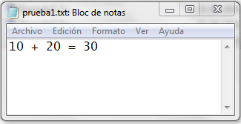
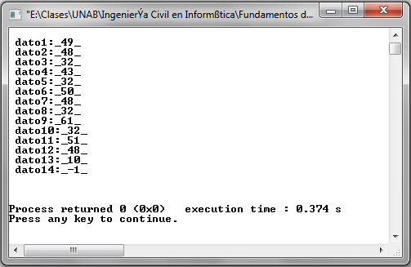
Lenguaje C – Lectura de Archivos de Texto
Ejemplo 2: fgetc() leyendo el archivo “prueba1.txt”, e imprimiendo el entero leído (ASCII) por pantalla (Ejemplo2_1.c)
#include <stdio.h>
int main()
{
FILE *arch;
int dato;
arch = fopen("prueba1.txt","r");
if (arch == NULL)
{
printf("\nEl archivo no se encuentra.");
exit(1);
}
dato = fgetc(arch);
printf("dato1:_%d_\n", dato);
dato = fgetc(arch);
printf("dato2:_%d_\n", dato);
dato = fgetc(arch);
printf("dato3:_%d_\n", dato);
dato = fgetc(arch);
printf("dato4:_%d_\n", dato);
dato = fgetc(arch);
printf("dato5:_%d_\n", dato);
dato = fgetc(arch);
printf("dato6:_%d_\n", dato);
dato = fgetc(arch);
printf("dato7:_%d_\n", dato);
dato = fgetc(arch);
printf("dato8:_%d_\n", dato);
dato = fgetc(arch);
printf("dato9:_%d_\n", dato);
dato = fgetc(arch);
printf("dato10:_%d_\n", dato);
dato = fgetc(arch);
printf("dato11:_%d_\n", dato);
dato = fgetc(arch);
printf("dato12:_%d_\n", dato);
dato = fgetc(arch);
printf("dato13:_%d_\n", dato);
dato = fgetc(arch);
printf("dato14:_%d_\n", dato);
fclose(arch);
printf("\n\n\n"); return 0;
}

Slide 11
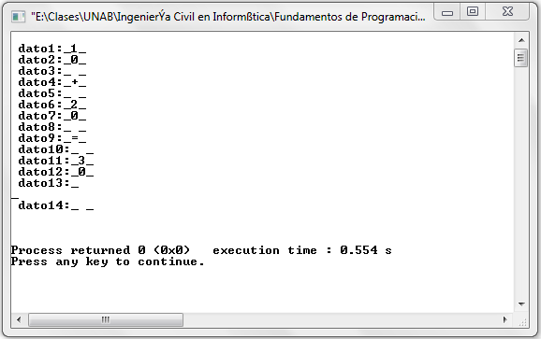
Lenguaje C – Lectura de Archivos de Texto
Ejemplo 3: fgetc() leyendo el archivo “prueba1.txt”. Esta vez imprimiendo por pantalla el carácter leído (Ejemplo2_2.c)
#include <stdio.h>
int main()
{
FILE *arch;
int dato;
arch = fopen("prueba1.txt","r");
if (arch == NULL)
{
printf("\nEl archivo no se encuentra.");
exit(1);
}
dato = fgetc(arch);
printf("dato1:_%c_\n", dato);
dato = fgetc(arch);
printf("dato2:_%c_\n", dato);
dato = fgetc(arch);
printf("dato3:_%c_\n", dato);
dato = fgetc(arch);
printf("dato4:_%c_\n", dato);
dato = fgetc(arch);
printf("dato5:_%c_\n", dato);
dato = fgetc(arch);
printf("dato6:_%c_\n", dato);
dato = fgetc(arch);
printf("dato7:_%c_\n", dato);
dato = fgetc(arch);
printf("dato8:_%c_\n", dato);
dato = fgetc(arch);
printf("dato9:_%c_\n", dato);
dato = fgetc(arch);
printf("dato10:_%c_\n", dato);
dato = fgetc(arch);
printf("dato11:_%c_\n", dato);
dato = fgetc(arch);
printf("dato12:_%c_\n", dato);
dato = fgetc(arch);
printf("dato13:_%c_\n", dato);
dato = fgetc(arch);
printf("dato14:_%c_\n", dato);
fclose(arch);
printf("\n\n\n"); return 0;
}

Slide 12
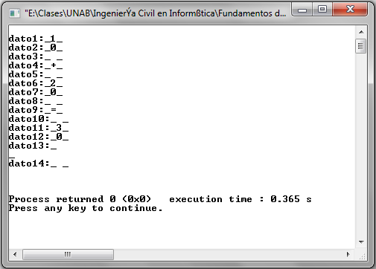
Lenguaje C – Lectura de Archivos de Texto
Ejemplo 4: fgetc() leyendo el archivo “prueba1.txt”, usando “feof(arch)” para reconocer fin del archivo. (Ejemplo2_3.c)
#include <stdio.h>
int main()
{
FILE *arch;
int dato;
int i=1;
arch = fopen("prueba1.txt","r");
if (arch == NULL)
{
printf("\nEl archivo no se encuentra.");
exit(1);
}
while(!feof(arch))
{
dato = fgetc(arch);
printf("\ndato%d:_%c_", i, dato);
i++;
}
fclose(arch);
printf("\n\n"); return 0;
}

Slide 13
Lenguaje C – Lectura de Archivos de Texto
Ejemplo 5: fgetc() leyendo el archivo “prueba1.txt”, usando “EOF” para reconocer fin del archivo. (Ejemplo2_4.c)
#include <stdio.h>
int main()
{
FILE *arch;
int dato;
int i=1;
arch = fopen("prueba1.txt","r");
if (arch == NULL)
{
printf("\nEl archivo no se encuentra.");
exit(1);
}
do
{
dato = fgetc(arch);
printf("\ndato%d:_%c_", i, dato);
i++;
} while(dato != EOF);
fclose(arch);
printf("\n\n"); return 0;
}

Slide 14
Lenguaje C – Lectura de Archivos de Texto
Ejemplo 6: fgetc() leyendo el archivo “prueba1.txt”, usando “-1” para reconocer fin del archivo. (Ejemplo2_5.c)
#include <stdio.h>
int main()
{
FILE *arch;
int dato;
int i=1;
arch = fopen("prueba1.txt","r");
if (arch == NULL)
{
printf("\nEl archivo no se encuentra.");
exit(1);
}
do
{
dato = fgetc(arch);
printf("\ndato%d:_%c_", i, dato);
i++;
} while(dato != -1);
fclose(arch);
printf("\n\n"); return 0;
}

Slide 15
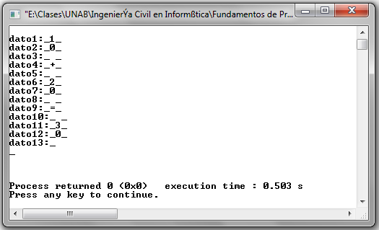
Lenguaje C – Lectura de Archivos de Texto
Ejemplo 7: fgetc() leyendo el archivo “prueba1.txt”, leyendo y reconociendo el fin del archivo en la condición del ciclo. (Ejemplo2_6.c)
#include <stdio.h>
int main()
{
FILE *arch;
int dato;
int i=1;
arch = fopen("prueba1.txt","r");
if (arch == NULL)
{
printf("\nEl archivo no se encuentra.");
exit(1);
}
while((dato = fgetc(arch)!= EOF)
{
printf("\ndato%d:_%c_", i, dato);
i++;
}
fclose(arch);
printf("\n\n"); return 0;
}

Slide 16
Lenguaje C – Lectura de Archivos de Texto
La siguiente tabla muestra las posibles funciones que puede usar para leer la información desde un archivo.
Nombre | Función
int fgetc(FILE *arch) int getc(FILE *arch) | Retorna el caracter leído o EOF cuando llega al fin del archivo u ocurre un error.
char *fgets(char *S, int n, FILE *arch) | Lee a lo más n caracteres desde el archivo a través del puntero arch (o hasta fin de línea si es que hay menos de n caracteres) y lo guarda en S. Retorna S si no hubo errores, o NULL cuando hubo un error, o cuando no hay caracteres para leer.
int fscanf(FILE *arch, char *formato, &variablesParaAlmacenar) | Funciona igual que el scanf, pero se agrega un primer parámetro nuevo: el puntero al archivo desde donde se leerá (arch).
Si no conoce cuántos datos tiene el archivo que se leerá, puede:
Usar la función feof(arch) que entrega 0 si NO se ha llegado al fin del archivo (y ≠ 0 en otro caso).
O comparar el carácter leído del archivo con EOF: si es igual entonces se ha llegado al fin de archivo.

Slide 17
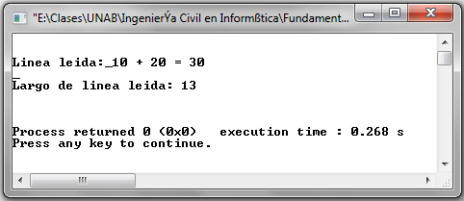
Lenguaje C – Lectura de Archivos de Texto
Ejemplo 8: fgets() leyendo el archivo “prueba1.txt” (Ejemplo2_7.c)
#include <stdio.h>
#include <string.h>
#define TAMANNO 100
int main()
{
FILE *arch;
char linea[TAMANNO];
arch = fopen("prueba1.txt","r");
if (arch == NULL)
{
printf("\nEl archivo no se encuentra.");
exit(1);
}
fgets(linea, TAMANNO, arch);
printf("\n\nLinea leida:_%s_", linea);
printf("\nLargo de linea leida: %d", strlen(linea));
fclose(arch);
printf("\n\n");
return 0;
}

Slide 18
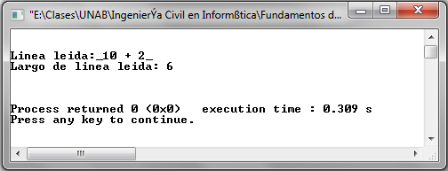
Lenguaje C – Lectura de Archivos de Texto
Ejemplo 9: fgets() leyendo el archivo “prueba1.txt” (Ejemplo2_8.c)
#include <stdio.h>
#include <string.h>
#define TAMANNO 7
int main()
{
FILE *arch;
char linea[TAMANNO];
arch = fopen("prueba1.txt","r");
if (arch == NULL)
{
printf("\nEl archivo no se encuentra.");
exit(1);
}
fgets(linea, TAMANNO, arch);
printf("\n\nLinea leida:_%s_", linea);
printf("\nLargo de linea leida: %d", strlen(linea));
fclose(arch);
printf("\n\n");
return 0;
}

Slide 19
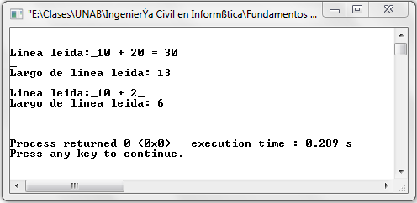
Lenguaje C – Lectura de Archivos de Texto
Ejemplo 10: fgets() y rewind() leyendo el archivo “prueba1.txt” (Ejemplo2_9.c)
#include <stdio.h>
#include <string.h>
#define TAMANNO1 100
#define TAMANNO2 7
int main()
{
FILE *arch;
char linea1[TAMANNO1], linea2[TAMANNO2];
arch = fopen("prueba1.txt","r");
if (arch == NULL)
{
printf("\nEl archivo no se encuentra.");
exit(1);
}
fgets(linea1, TAMANNO1, arch);
printf("\n\nLinea leida:_%s_", linea1);
printf("\nLargo de linea leida: %d", strlen(linea1));
rewind(arch);
fgets(linea2, TAMANNO2, arch);
printf("\n\nLinea leida:_%s_", linea2);
printf("\nLargo de linea leida: %d", strlen(linea2));
fclose(arch);
printf("\n\n"); return 0;
}
¿Siempre se debe volver a abrir un archivo, para volver a leerlo desde el principio?
A través de la función rewind(arch) (“rebobinar”) se ubica el cursor para la lectura, al principio del archivo apuntado por arch (de tipo FILE *).
R: NO

Slide 20
Lenguaje C – Lectura de Archivos de Texto
Nombre | Función
int fgetc(FILE *arch) int getc(FILE *arch) | Retorna el caracter leído o EOF cuando llega al fin del archivo u ocurre un error.
char *fgets(char *S, int n, FILE *arch) | Lee a lo más n caracteres desde el archivo a través del puntero arch (o hasta fin de línea si es que hay menos de n caracteres) y lo guarda en S. Retorna S si no hubo errores, o NULL cuando hubo un error, o cuando no hay caracteres para leer.
int fscanf(FILE *arch, char *formato, &variablesParaAlmacenar) | Funciona igual que el scanf, pero se agrega un primer parámetro nuevo: el puntero al archivo desde donde se leerá (arch).
Se recomiendo usar esa forma de lectura cuando usted conoce el formato del archivo que leerá.
En especial si su archivo posee valores numéricos.

Slide 21
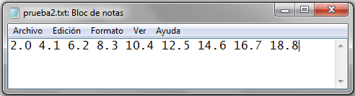
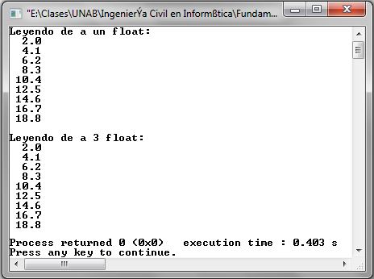
Lenguaje C – Lectura de Archivos de Texto
Ejemplo 11: fscanf() leyendo el archivo “prueba2.txt” (Ejemplo2_10.c)
#include <stdio.h>
int main()
{
FILE *arch;
float Numeros[9];
int i;
arch = fopen("prueba2.txt","r");
if (arch == NULL) {
printf("\nEl archivo no se encuentra.");
exit(1);
}
printf("Leyendo de a un float: ");
for(i=0; i<9; i++)
fscanf(arch, “%f”, &Numeros[i]);
for(i=0; i<9; i++)
printff(”%5.1f”, Numeros[i]);
rewind(arch);
printf(“\n\nLeyendo de a 3 float: ");
for(i=0; i<9; i=i+3)
fscanf(arch, “%f%f%f”, &Numeros[i], &Numeros[i+1] , &Numeros[i+2]);
for(i=0; i<9; i++)
printff(”%5.1f”, Numeros[i]);
fclose(arch);
printf("\n\n"); return 0;
}
Importante:
Los números pueden estar separados por:
Espacios.
Tabulaciones.
Saltos de línea.
Y aún así serán leídos igual.
REVISE también el “Ejemplo2_11.c”

Slide 22
Lenguaje C – Escritura en Archivos de Texto
La siguiente tabla muestra las posibles funciones que puede usar para escribir información en un archivo.
Nombre | Función
int fputc(int c, FILE *arch) int putc(int c, FILE *arch) | Escribe c en el archivo apuntado por arch. Retorna el caracter escrito si la operación fue exitosa, y EOF (-1) en caso de error.
char *fputs(char *S, FILE *arch) | Escribe el string S en el archivo apuntado por arch. Retorna un número no negativo en caso de éxito, y EOF (-1) en caso de error.
int fprintf(FILE *arch, char *formato, valores) | Funciona igual que el printf, pero se agrega un primer parámetro nuevo: el puntero al archivo desde donde se leerá (arch). Retorna el número de caracteres escritos.

Slide 23
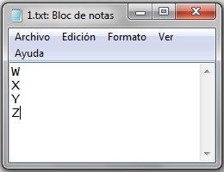
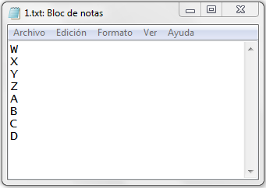
Lenguaje C – Escritura en Archivos de Texto
NOTA: observe el comportamiento usando:
Modo “r”.
Modo “w”.
Modo “a”.
Ejemplo 12: fputc() escribiendo en el archivo “1.txt” (Ejemplo3_1.c)
¿Qué realizará el siguiente programa si el archivo 1.txt contiene esta información?
#include <stdio.h>
int main()
{
FILE *arch;
arch = fopen(“1.txt", "a");
if (arch == NULL) {
printf("\nEl archivo no se encuentra.");
exit(1);
}
fputc(‘\n’,arch);
fputc(‘A’,arch);
fputc(‘\n’,arch);
fputc(‘B’,arch);
rewind(arch);
fputc(‘\n’,arch);
fputc(‘C’,arch);
fputc(‘\n’,arch);
fputc(‘D’,arch);
printf("\n\n");
return 0;
}

Slide 24
Lenguaje C – Escritura en Archivos de Texto
La siguiente tabla muestra las posibles funciones que puede usar para escribir información en un archivo.
Nombre | Función
int fputc(int c, FILE *arch) int putc(int c, FILE *arch) | Escribe c en el archivo apuntado por arch. Retorna el caracter escrito si la operación fue exitosa, y EOF (-1) en caso de error.
char *fputs(char *S, FILE *arch) | Escribe el string S en el archivo apuntado por arch. Retorna un número no negativo en caso de éxito, y EOF (-1) en caso de error.
int fprintf(FILE *arch, char *formato, valores) | Funciona igual que el printf, pero se agrega un primer parámetro nuevo: el puntero al archivo desde donde se leerá (arch). Retorna el número de caracteres escritos.

Slide 25
Lenguaje C – Escritura en Archivos de Texto
Ejemplo 13: fputs() escribiendo en el archivo “2.txt” (Ejemplo3_2.c)
#include <stdio.h>
int main()
{
FILE *arch;
arch = fopen(“2.txt", “w");
if (arch == NULL) {
printf("\nEl archivo no se encuentra.");
exit(1);
}
fputs(“Hola alumnos, cómo están?\n”,arch);
fputs(“Espero que muy bien!\n”,arch);
printf("\n\n");
return 0;
}
¿Qué ocurrirá si se agrega la línea rewind(arch); entre las dos instrucciones fputs()?

Slide 26
Lenguaje C – Escritura en Archivos de Texto
La siguiente tabla muestra las posibles funciones que puede usar para escribir información en un archivo.
Nombre | Función
int fputc(int c, FILE *arch) int putc(int c, FILE *arch) | Escribe c en el archivo apuntado por arch. Retorna el caracter escrito si la operación fue exitosa, y EOF (-1) en caso de error.
char *fputs(char *S, FILE *arch) | Escribe el string S en el archivo apuntado por arch. Retorna un número no negativo en caso de éxito, y EOF (-1) en caso de error.
int fprintf(FILE *arch, char *formato, valores) | Funciona igual que el printf, pero se agrega un primer parámetro nuevo: el puntero al archivo desde donde se leerá (arch). Retorna el número de caracteres escritos.
La función sprintf(char *texto, char *formato, valores/variables/cálculos):
Permite generar salidas con formato igual que printf() donde usted puede intercalar el contenidos de variables con el texto que desee: La gran diferencia radica en que sprintf() guarda tal texto de salida en un string que aquí se llamó “texto”.
Esta función combinada con fputs, es equivalente a fprintf.

Slide 27
Lenguaje C – Escritura en Archivos de Texto
Ejemplo 14: fputs() y sprintf(), escribiendo en el archivo “3.txt” (Ejemplo3_3.c)
#include <stdio.h>
#define PI 3.141592
int main()
{
FILE *arch;
int radio = 10;
float area, perímetro;
char linea[300];
arch = fopen(“3.txt", “w");
if (arch == NULL) {
printf("\nEl archivo no se encuentra.");
exit(1);
}
perimetro = 2*radio*PI;
area = radio*radio*PI;
sprintf(linea, "Considerando una circunsferencia de radio %d cms:\n\n- El area es:
%.2f cms2.\n- El perimetro es: %.2f cms.\n\n(con PI = %f)",
radio, area, perimetro, PI);
printf("%s", linea);
fputs(linea, arch);
printf("\n\n");
return 0;
}

Slide 28
Lenguaje C – Escritura en Archivos de Texto
La siguiente tabla muestra las posibles funciones que puede usar para escribir información en un archivo.
Nombre | Función
int fputc(int c, FILE *arch) int putc(int c, FILE *arch) | Escribe c en el archivo apuntado por arch. Retorna el caracter escrito si la operación fue exitosa, y EOF (-1) en caso de error.
char *fputs(char *S, FILE *arch) | Escribe el string S en el archivo apuntado por arch. Retorna un número no negativo en caso de éxito, y EOF (-1) en caso de error.
int fprintf(FILE *arch, char *formato, valores) | Funciona igual que el printf, pero se agrega un primer parámetro nuevo: el puntero al archivo desde donde se leerá (arch). Retorna el número de caracteres escritos.

Slide 29
Lenguaje C – Escritura en Archivos de Texto
Ejemplo 15: fprintf() escribiendo en el archivo “4.txt” (Ejemplo3_4.c)
#include <stdio.h>
#define PI 3.141592
int main()
{
FILE *arch;
int radio = 10;
float area, perímetro;
arch = fopen(“4.txt", “w");
if (arch == NULL) {
printf("\nEl archivo no se encuentra.");
exit(1);
}
perimetro = 2*radio*PI;
area = radio*radio*PI;
fprintf(arch, "Considerando una circunsferencia de radio %d cms:\n\n- El area es:
%.2f cms2.\n- El perimetro es: %.2f cms.\n\n(con PI = %f)",
radio, area, perimetro, PI);
fclose(arch);
printf("\n\n");
return 0;
}

Slide 30
Lenguaje C – Cierre de Archivos de Texto
Cierre de un archivo: Función “fclose”.
La función fclose() cierra una secuencia que fue abierta mediante una llamada a fopen().
Un error en el cierre de una secuencia puede generar todo tipo de problemas, incluyendo la pérdida de datos, destrucción de archivos y posibles errores intermitentes en el programa.
int fclose(FILE *pArchivo);
Donde pArchivo es el puntero al archivo devuelto por la llamada a fopen(). Si se devuelve un valor 0 significa que la operación de cierre ha tenido éxito.
Generalmente, esta función solo falla cuando un disco se ha retirado antes de tiempo o cuando no queda espacio libre en el mismo.
En cada ejemplo mostrado en este apunte aparece una llamada a fclose() por cada llamada a fopen() que se realizó.

Slide 31
Lenguaje C – Ejercicios de Archivos
Cree un programa que obtenga los 100 primeros números primos y luego los guarde en un archivo llamado “primos.txt”.
Crea un programa que lea por teclado una frase y luego almacene cada palabra en una línea en un archivo llamado “palabras.txt”.
Cree un programa que añada al archivo “primos.txt” los 100 siguientes números primos:
El programa debe leer el contenido actual del archivo para averiguar cual es el ultimo numero ingresado. Luego, deberá abrir al archivo en modo adición y añadir los 100 siguientes nuevos primos.

